Slide 1


Universidad Autónoma del Estado de México
Espacio Académico: Facultad de Lenguas
Programa Educativo: Licenciatura en Lenguas
Unidad de Aprendizaje: Adquisición y Aprendizaje de Idiomas
Unidad de Competencia l: La psicolingüística: el estudio de la adquisición
Título del material: Ámbito de estudio de la psicolingüística
Nombre del elaborador: María Guadalupe Peña Rodríguez
Periodo: 2019B

Slide 2
Datos de identificación la UA
Área: Lingüística
Clave: L32012
Horas teóricas: 4
Horas práctica: 0
Total de horas: 4
Créditos: 8
Tipo de unidad de aprendizaje: Curso
Carácter de la UA: Obligatorio
Núcleo: Sustantivo
Modalidad: Presencial
Prerrequisito: ninguno
UA antecedente: ninguna
UA consecuente: ninguna

Slide 3
Presentación
Esta presentación corresponde a la unidad de competencia l del programa de la UA de Adquisición y Aprendizaje de idiomas, que se imparte en el tercer semestre de la Licenciatura en Lenguas de la Facultad de Lenguas de la UAEMex.
El material aborda la definición de psicolingüística, las bases biológicas del lenguaje, los métodos de estudio de la psicolingüística evolutiva y la diferencia entre adquisición y aprendizaje.

Slide 4
Guía explicativa
Esta presentación fue diseñada para utilizarse como material didáctico de sólo visión proyectables.
En un primer momento se aborda la noción de psicolingüística, se distingue el objeto de estudio de la lingüística y de la psicología, enseguida se presentan los primeros estudios en el ámbito de la psicolingüística y la relación de ésta con la neurolingüística; de igual forma, aborda los métodos de estudio de la psicolingüísticas así como la diferencia entre los procesos de adquisición y aprendizaje.

Slide 5
Psicolingüística
La psicolingüística es la ciencia encargada de estudiar cómo las personas comprenden, producen, adquieren y pierden el lenguaje. A diferencia de otras ciencias que analizan esta facultad la psicolingüística es una ciencia experimental, es decir, se trata de una ciencia que exige que las hipótesis y conclusiones que genera sean contrastadas con datos obtenidos de la observación de la conducta lingüística real de los hablantes en situaciones experimentales o naturales perfectamente controladas.
Anula (2002: 10)

Slide 6
Psicolingüística
Ciencia que aplica al lenguaje los puntos de vista y los métodos de investigación de la psicología. En psicolingüística caben dos puntos de partida según que se pretenda sacar de los hechos lingüísticos conclusiones de interés para la psicología general, o que, por el contrario, se intente lograr un mejor conocimiento del lenguaje partiendo del análisis psicológico.
Arellano (2005: 203)

Slide 7
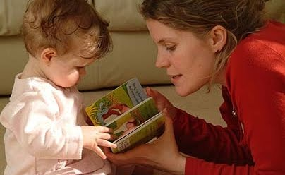

Áreas de interés de la psicolingüística
La adquisición de la lengua
El aprendizaje de la lengua

Slide 8
Origen
Estudios del lingüista francés Gustave Guillaume
1951: Reunión del consejo de investigación de ciencias sociales de la universidad de Cornell, NY, entre psicólogos (C.E Osgood y J B Carroll) y lingüístas (T.E Sebeok y F.G Lounsbury), interesados en los procesos cognitivos relacionados con el conocimiento de la lengua.
Publicación del libro
Psycholinguistics en 1953.
psicología
lingüística

Slide 9
Diferencias
Lingüística
Psicología
Qué constituye el lenguaje
La competencia: conocimiento tácito que todo hablante posee de su propia lengua.
Cómo se utiliza el lenguaje
La actuación: el conjunto de procedimientos por los cuáles dicho conocimiento se aplica a la comprensión y producción de expresiones lingüísticas.
Frías (2002)

Slide 10
Contrastes
Lingüística
Psicología
Comprensión
La unidad mínima acústica es el fonema.
Producción
El objeto de estudio es el hablante nativo o ideal.
La unidad mínima que percibe el cerebro es la sílaba
El hablante real.
Frías (2002)

Slide 11
Objetivos
Análisis de las actividades de producción y comprensión del lenguaje.
Estudio de aspectos evolutivos y patológicos de la lengua.

Slide 12
Ámbitos de estudio de la Psicolingüística
Neurolingüística
Abordaje de los mecanismos cerebrales , en base de la comprensión, la producción y el conocimiento abstracto de la lengua en sus modalidades oral, escrita, auditiva y visual.
Neuropsicolingüística
Estudio de los elementos psicológicos y neurológicos que permiten la adquisición , desarrollo, comprensión y producción del lenguaje articulado.
Sociolingüística
Estudia los rasgos lingüísticos de las etnias.
Etnolingüística
Estudio de las condiciones sociales de uso de la lengua.
Su ámbito de observación y explicación es la comunidad lingüística, constituido por personas que interactúan verbalmente y comparten el mismo código.

Slide 13
Primeras evoluciones neurolingüísticas
Aristóteles (384-322 a.C):
El corazón llevaba a cabo funciones que hoy en día sabemos que pertenece al cerebro.
Escuela Hipocrática (460-370 a.C):
El daño cerebral conlleva paresias contralaterales (semiparálisis del lado contrario a la lesión).
Los trastornos del lenguaje iban acompañados de lesiones en el lado izquierdo del cerebro, así como de paresias en el lado derecho. Orr en Berko (1999:55)

Slide 14
Primeras evoluciones neurolingüísticas
Herófilo y Galeno (siglo ll):
Teoría de los ventrículos para explicar el funcionamiento cerebral, la cual localizaba la actividad cerebral en sus cavidades.

Slide 15
Primeras evoluciones neurolingüísticas
Leonardo da Vinci (1452-1519):
Rechazó la Teoría de los ventrículos; lo anterior lo demostró mediante la disección de animales cuyos tractos nerviosos procedentes de la retina de los ojos no terminan cerca de los ventrículos.

Slide 16
Primeras evoluciones neurolingüísticas
Johann Schenk von Grafenberg (1530-1598):
Distinguió entre afasia (pérdida de habilidades lingüísticas debida al daño cerebral) y disartria (trastorno lingüístico neuromotor en el que se encuentra afectada la habilidad para articular sonidos del lenguaje).

Slide 17
Primeras evoluciones neurolingüísticas
G. Mercuriale (1588):
Alexia pura: su paciente podía escribir pero no podía leer lo que había escrito.
Afasia bilingüe: afasia que afecta el uso de dos idiomas.
Afasia de jerga y agrafía de jerga: el lenguaje y la escritura del paciente contenían palabras sin sentido aparente.

Slide 18
Primeras evoluciones neurolingüísticas
Franz Josef Gall (1819):
Anticipo la idea de que el lenguaje pudiera estar localizado en un área específica del cerebro, en concreto en los lóbulos frontales. Fue el primero en señalar la diferencia entre la sustancia gris y la blanca en el cerebro.
Documentó casos de traumatismo y ataque cerebral en el córtex frontal, que provocaron pérdidas en lo que él denominó «memoria verbal»

Slide 19
Conclusiones
El lenguaje se encuentra indudablemente, localizado en el cerebro de un modo complejo pero no, como un fenómeno unitario.

Slide 20
Localización de la función
En el siglo XIX se llevaron a cabo los primeros intentos serios para comprender cómo se organizaba el lenguaje dentro del cerebro mediante el estudio de los pacientes afásicos.
Edwin Smith adquirió en 1862 un rollo de papiro que contiene la primera alusión a las consecuencias de una lesión cerebral.
Orr en Berko (1999)

Slide 21
Localización de la función
Pierre Paul Broca:
Interesado en el tamaño del cerebro y su relación con la edad, el sexo, la inteligencia, la raza y el ambiente. Pertenecía a una sociedad antropológica cuyos miembros examinaban cráneos humanos y ocasionalmente realizaban investigaciones con los cerebros de pacientes fallecidos. Buscaba relacionar distintos comportamientos con la forma o el tamaño del cráneo o con los lugares donde se había producido lesiones en el cerebro.

Slide 22
Localización de la función
Ernest Aubertin:
Cuando aplicaba una ligera presión en el área frontal mientras el paciente estaba hablando, se detenía a mitad de una palabra, para comenzar de nuevo a hablar tan pronto como cesaba la comprensión.
Un paciente de Broca, Leborgne, había perdido la capacidad de hablar. Parecía comprender todo lo que se le decía pero respondía a las preguntas con una sola sílaba, «tan», acompañada de gestos.
Aubertin confirmó una lesión en el lóbulo frontal.
Broca confirmó tras una autopsia la existencia de una lesión importante en el lóbulo-frontal.

Slide 23
Localización de la función
En 1863 Broca había estudiado 20 casos como el de Leborgne. En 19 de ellos, la lesión ocupaba la parte posterior de la tercera circunvolución frontal izquierda (área de Broca).
En 1885 Broca pensaba que había reunido suficientes evidencias como para afirmar que la inmensa mayoría de las personas «hablamos con el hemisferio izquierdo».
Dejó claro que tenemos lateralizado el lenguaje articulado en el hemisferio izquierdo, pero no el acto motor de la articulación propiamente dicha.

Slide 24
Localización de la función
Lenneberg (1976):
Propuso la existencia de un periodo crítico en la adquisición del lenguaje, durante el cual el aprendizaje lingüístico se produciría rápidamente.
Laborde (1865):
Encontraba difícil admitir que «dos mitades del mismo órgano, cuya situación tamaño y estructuras anatómicas más íntimas eran absolutamente idénticas y simétricas, pudieran tener funciones distintas».

Slide 25
Localización de la función
Broca
Encontró que el peso medio de los hemisferios derechos era ligeramente mayor que el peso de los hemisferios izquierdos y que el peso medio del lóbulo frontal izquierdo era mayor que el peso del derecho.
Ambos resultados son confirmados por las investigaciones actuales.

Slide 26
Localización de la función
Wernicke:
Estableció el recorrido del nervio auditivo que comunica el oído con la corteza.
El daño en el área que despertó el interés de Wernicke provocaba un conjunto de síntomas bastante diferentes de aquellos que Broca había observado.

Slide 27
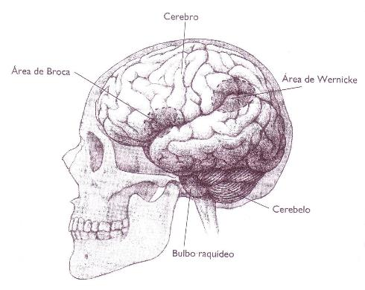
Área de Broca y Área de Wernicke

Slide 28
Área de Broca y Área de Wernicke
Broca
Conscientes de sus problemas lingüísticos
Carece de fluidez
Lenguaje difuso, trabajoso y agramatical
Wernicke
Habla fluida
Estructura gramatical comprensible
Organización caótica de las palabras
No conscientes
La comprensión parece razonable.

Slide 29
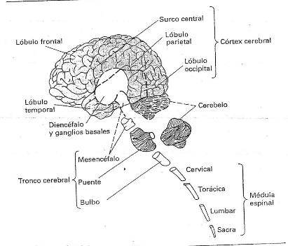
Estructuras neuroanátomicas involucradas en el lenguaje y el habla
Para comprender las relaciones cerebro/ comportamiento primero se debe comprender la anatomía y fisiología del sistema nervioso.

Slide 30
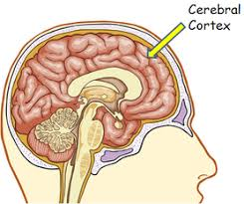
Estructuras neuroanátomicas involucradas en el lenguaje y el habla
El córtex:
Tiene una mitad izquierda y una derecha que se conocen como hemisferios cerebrales, que se encuentran conectados por tractos de fibras. Cuerpo calloso.

Slide 31
Estructuras neuroanátomicas involucradas en el lenguaje y el habla
Diencéfalo:
Esta estructura se encuentra constituida por un conjunto de componentes que, entre otras muchas funciones, sirven de estación sensorial para todas las sensaciones que provienen del exterior.
El tálamo dorsal:
Está lateralizado. Las lesiones en el lado izquierdo pueden producir tanto afasia como disartria, trastorno de articulación.

Slide 32
Estructuras neuroanátomicas involucradas en el lenguaje y el habla
Tronco cerebral:
Compuesto por el mesencéfalo, el puente y el bulbo raquídeo.
Controla el funcionamiento del corazón y los pulmones, se puede considerar la parte más importante del cerebro.

Slide 33
Métodos
Observacional:
Examina la conducta lingüística tal y como ocurre en las actividades verbales de comprensión y producción.
Se recogen datos naturales sobre el funcionamiento del sistema lingüístico en situaciones cotidianas, perfectamente contextualizadas y comunicativas. Ej: grabaciones encubiertas

Slide 34
Métodos
Experimental:
Se formula una hipótesis sobre un evento lingüístico X.
Se deduce el tipo de consecuencias empíricas que le modelo predice.
Se realizan modelos que prueben o nieguen
a) La realidad empírica del modelo
b) La validez explicativa de las hipótesis formuladas.

Slide 35
Adquisición-aprendizaje
Adquisición
Proceso similar a la adquisición de L1 de los niños
Consiste en captar una lengua
Aprendizaje
Proceso que consiste en desarrollar un conocimiento formal de L2, en saber sobre una lengua
Consiste en desarrollar un conocimiento explícito
Proceso subconsciente
Conocimiento implícito
La enseñanza formal no es relevante para este proceso
Es un proceso consciente
La enseñanza formal es relevante para este proceso
Da Silva y Signoret (2005)

Slide 36
Referencias
Anula, A. (2002)
  El abecé de la psicolingüística. Madrid: Arco Libros.
Da Silva, M. y Aline Signoret (2005). Temas sobre la adquisición de una segunda lengua. Trillas: México.
Frías, X. (2002) IANUA Revista Philologica Romanica. Introducción a la Psicolingüística.
http://www.romaniaminor.net/ianua
ISSN: 1616-413

Slide 37
Referencias
Orr Dingwall, W. Bases biológicas de la conducta comunicativa humana, capítulo 2. En Berko, 2da ed, Psicolingüística pp. 55-85. McGraw-Hill.

